Slide 1
NIVEL 1
Continuar

Slide 2
GRÁFICO CIRCULAR
1
Pregunta 1
2
3
1. El gráfico circular NO se utiliza para representar:
4
5
6
A. La frecuencia acumulada
B. la frecuencia
absoluta
C. la frecuencia porcentual
D. La frecuencia relativa

Slide 3
DESCRIPCIONES ESTADÍSTICAS
Pregunta 2
1
2. El mes pasado un almacén vendió cobijas de tres materiales distintos. La información se presentó en el siguiente diagrama de barras. Cuál es el gráfico circular correspondiente:
2
3
4
5
6
A. B. C.

Slide 4
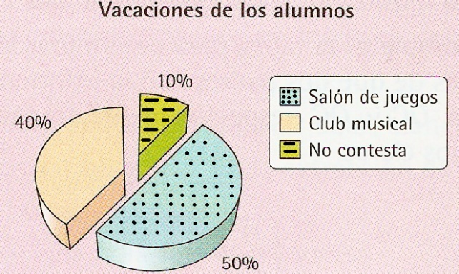
GRÁFICO CIRCULAR
Pregunta 3
1
3. En un colegio residencial se realizo una encuesta a los 600 habitantes. La pregunta fue: ¿qué actividad se debe organizar para el periodo de vacaciones, un club musical o un salón de juegos?
Los resultados están representados en el gráfico circular. ¿Cuántas personas no respondieron?
2
3
4
5
6
A. 160
B. 60
C. 300
D. 240

Slide 5
GRÁFICO CIRCULAR
Pregunta 4
1
4. En un colegio residencial se realizo una encuesta a los 600 habitantes. La pregunta fue: ¿qué actividad se debe organizar para el periodo de vacaciones, un club musical o un salón de juegos?
Los resultados están representados en el gráfico circular. ¿Qué ángulo se debió utilizar para el sector correspondiente club musical?
2
3
4
5
6
A. 136°
B. 144°
C. 75°
D. 180°

Slide 6
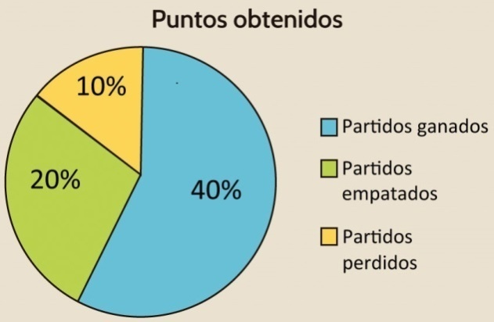
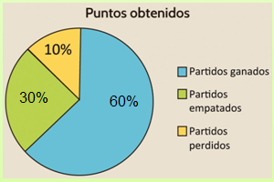
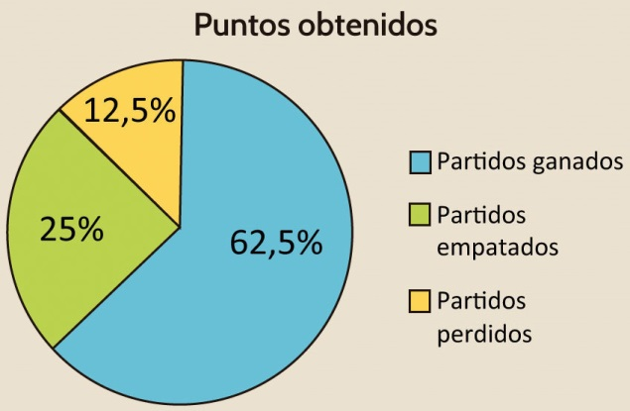
GRÁFICO CIRCULAR
Pregunta 5
1
5. En un campeonato de fútbol, un equipo empató dos (2) partidos, perdió uno (1) y ganó cinco (5). La gráfica que mejor representa los resultados obtenidos por este equipo es
2
3
4
5
6
A. B. C.

Slide 7
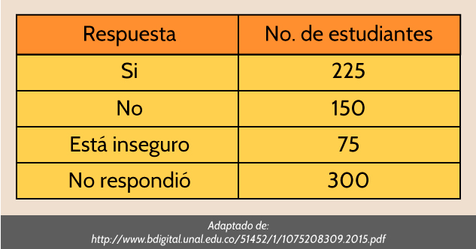
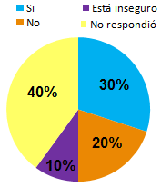
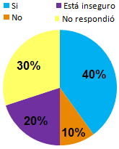
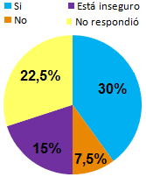
GRÁFICO CIRCULAR
Pregunta 6
1
6. El alcalde de una ciudad le preguntó a 750 habitantes: ¿cree usted que es beneficioso para el sector, la construcción de un parque de diversiones? Los resultados se muestran en la siguiente tabla: El gráfico que mejor representa los resultados es:
2
3
4
5
6

Slide 8
Felicitaciones
Nivel 1 completado. Continuar

